Slide 1
ザンクト・ガレン信仰問答講解① 序章
２０２０年１２月２４日（木） 日本キリスト教会府中中河原教会祈祷会（牧師大石周平）

Slide 2

ザンクト・ガレン信仰問答（1527）
≪わかもののための信仰の手引き≫

Slide 3
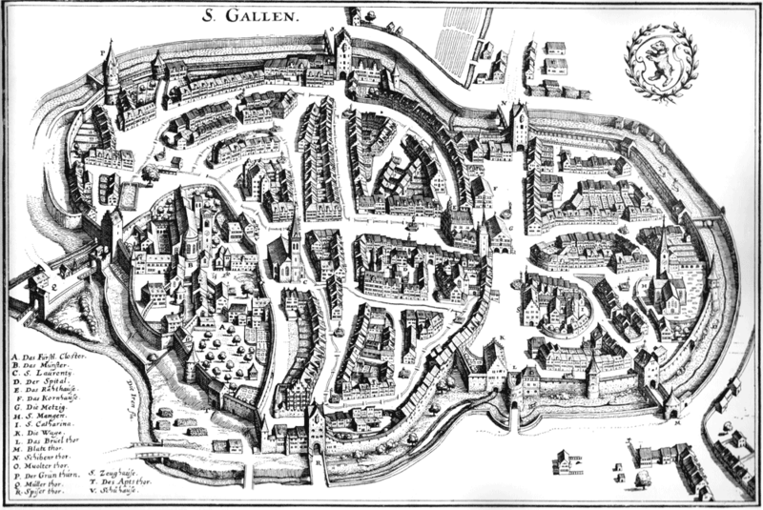
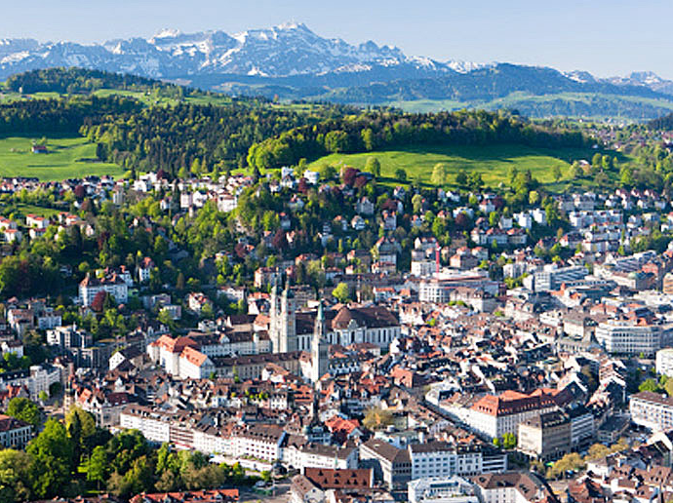
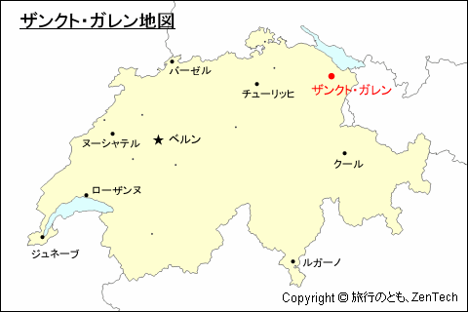

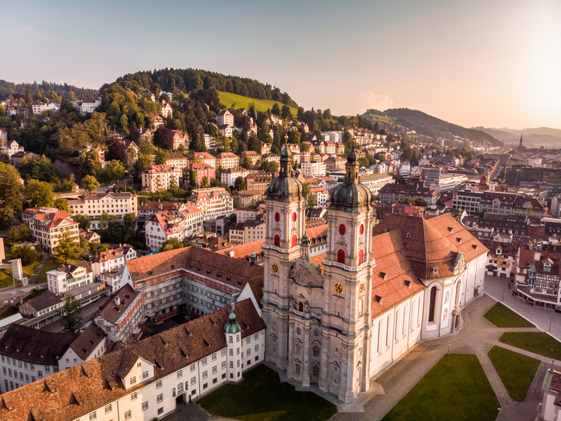
中世都市
ザンクト・ガレン

Slide 4

ザンクト・宗教改革

Slide 5
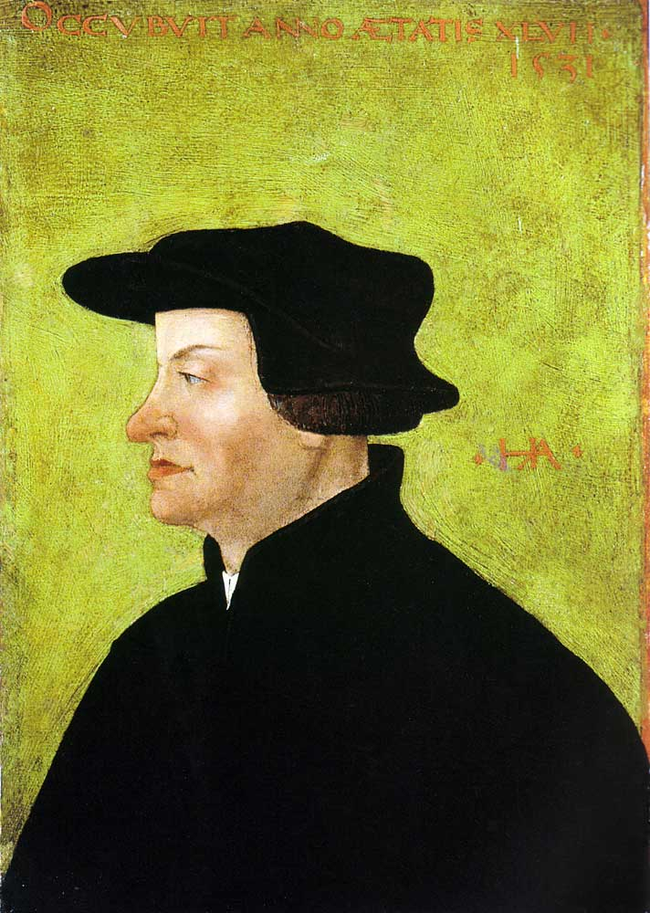

ザンクト・宗教改革
Ulrich Zwingli（1484-1531）

Slide 6
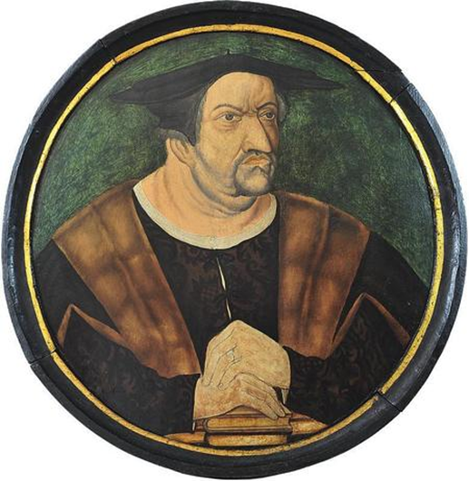
ザンクト・宗教改革――改革者・市長ヨアヒム・ヴァディアン（１４８４－１５５１）

Slide 7
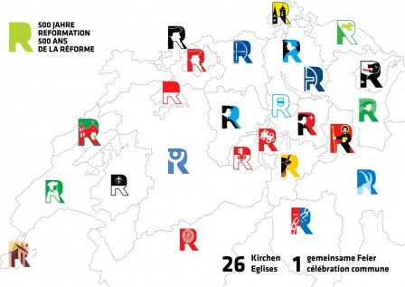
ザンクト・宗教改革――改革者・市長ヨアヒム・ヴァディアン（１４８４－１５５１）

Slide 8
宗教改革以前のカテキズム
◆ M.ルター「小信仰問答」（1529）
以前の福音主義のカテキズムとし
て、39例がある（1522-1529）
◆
そのひとつの代表例が
「ザンクト・ガレン信仰問答」
（１５２７）

Slide 9
宗教改革以前のカテキズム
◆ M.ルター「小信仰問答」（1529）
以前の福音主義のカテキズムとし
て、39例がある（1522-1529）
そのひとつの代表例が
「ザンクト・ガレン信仰問答」
（１５２７）
なかでも、宗教改革以前の改革
の試みとして有名なヴァルド派
の「ヴァルド派信仰問答」
（１４９８）や、
◆ また、福音主義に先立って、
ローマ・カトリック教会の域内で
信仰教育を問答形式で行う伝統
は存在した。

Slide 10

宗教改革以前のカテキズム
◆ M.ルター「小信仰問答」（1529）
以前の福音主義のカテキズムとし
て、39例がある（1522-1529）
そのひとつの代表例が
「ザンクト・ガレン信仰問答」
（１５２７）
ヴァルド派は、１６世紀ファレル・カルヴァンのジュネーヴと関わり、改革派との告白的「一致」を表明して同派に合流する。とくに、後のユグノー（改革派亡命者）たちと結びつく。
フス派のボヘミア兄弟団は、ドイツのルター派との関係を深めていく。
◆ また、福音主義に先立って、
ローマ・カトリック教会の域内で
信仰教育を問答形式で行う伝統
は存在した。
なかでも、宗教改革以前の改革
の試みとして有名なヴァルド派
の「ヴァルド派信仰問答」
（１４９８）や、
「ボヘミア兄弟団の信仰問答」
（１５０２／１５２２）は
福音主義に与えた影響も
大きな代表例。

